Slide 1
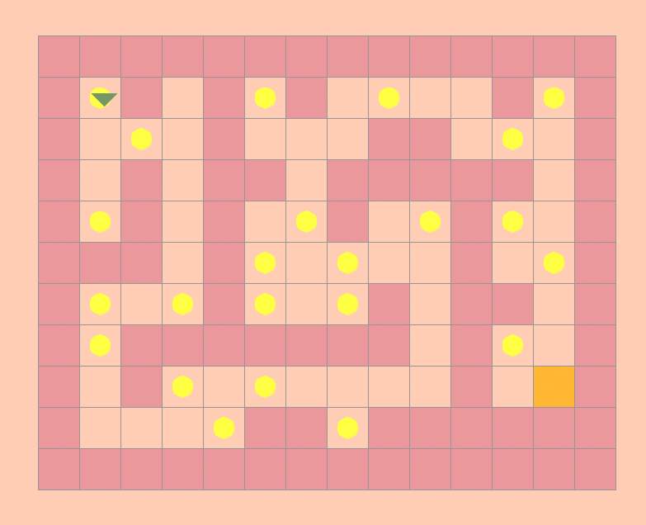

Starcode: Python Programmierkurs für Schülerinnen
Von: Helena Schulz und Furat Hamdan

Slide 2


Über Uns
Helena Schulz
M.Sc. Informatik
23 Jahre
Furat Hamdan
M.Sc. Wirtschaftsinformatik
23 Jahre

Slide 3
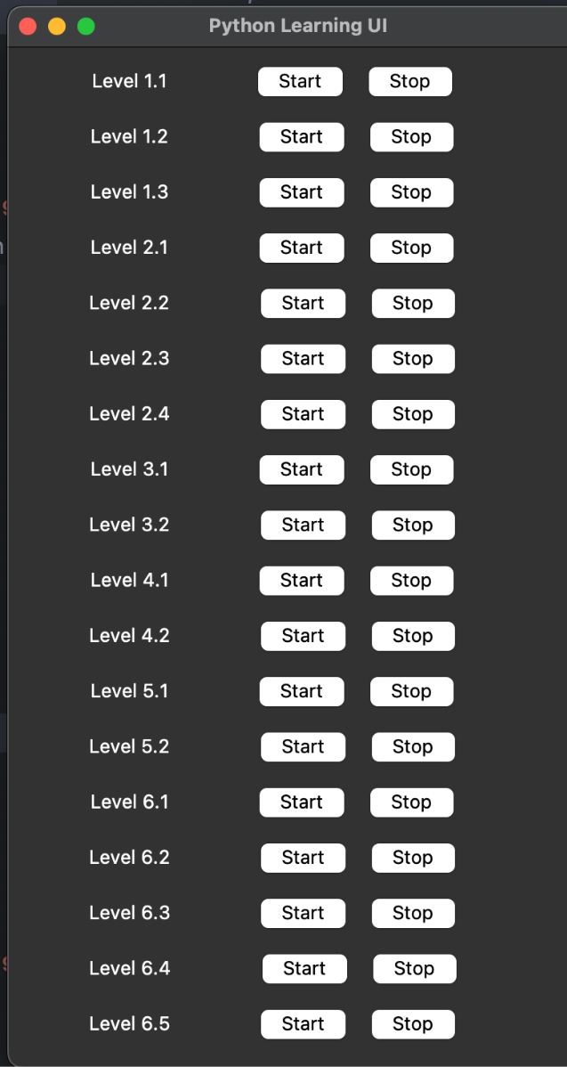
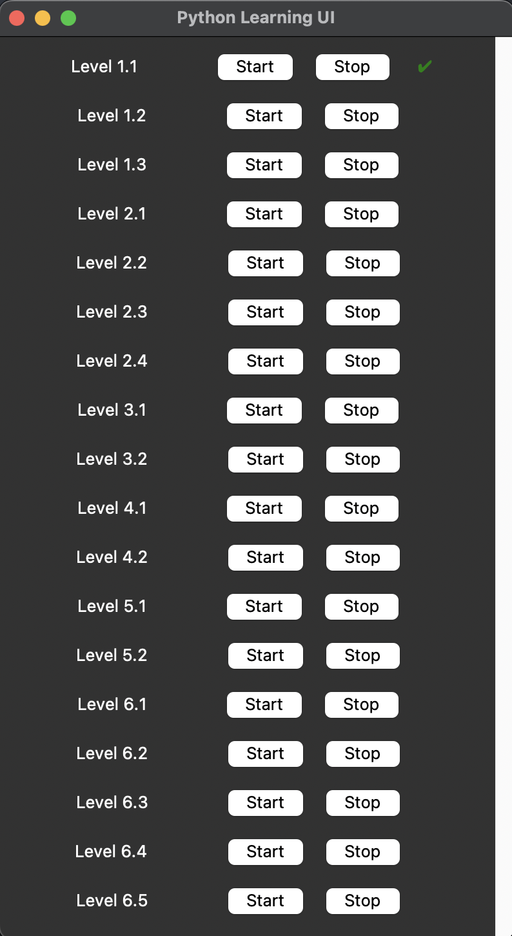
Aufbau des Kurses
Start von Levels
Erfolgreich abgeschlossene Levels
Stopp von Levels

Slide 4
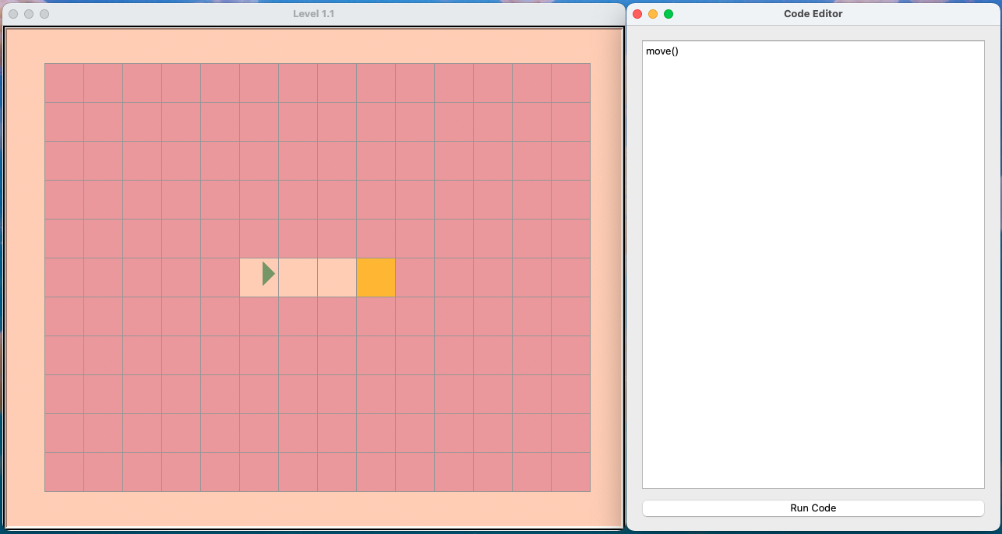
Aufbau des Kurses
Code Eingabe
Spieler
Ziel
Code Ausführung
(Code wird nach jeder Ausführung zwischengespeichert)

Slide 5
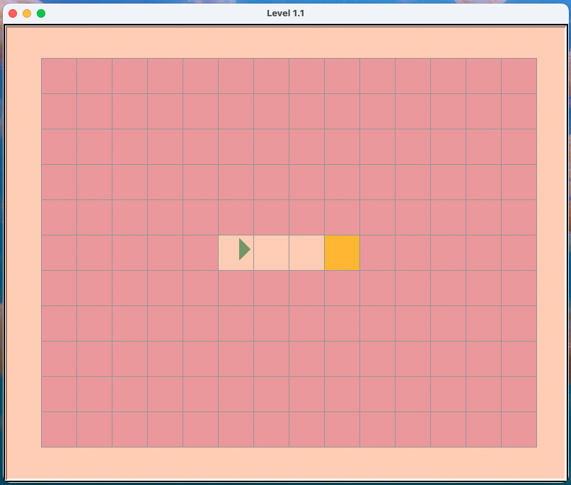
Aufbau des Kurses
Ziel muss erreicht werden, und zwar:
Mit einer Ausführung des Codes
Ohne gegen die Wand zu laufen
Teilweise mit einer bestimmten Bedingung, je nach Level

Slide 6
Kontrollbefehle
move()
Bewegt den Spieler in Pfeilrichtung um einen Schritt nach vorne
rotate_left()
Dreht den Spieler um 90 Grad nach links
rotate_right()
Dreht den Spieler um 90 Grad nach rechts
goal_reached()
prüft ob das Ziel erreicht wurde und gibt True oder False zurück
can_move_forward()
Prüft ob der Spieler sich in Pfeilrichtung bewegen kann und gibt True oder False zurück
is_on_coin()
Prüft ob der Spieler sich auf einer Münze befindet und gibt True oder False zurück
collect_coin()
Sammelt Münze wenn sich der Spieler auf ihr befindet
pick_up_coin()
Sammelt Münze wenn sich der Spieler auf ihr befindet und gibt die ID der Münze zurück
get_position()
Gibt die aktuelle Position des Spielers in der Form [x, y] zurück

Slide 7
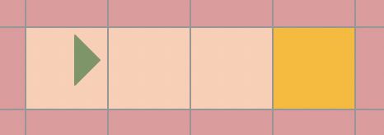

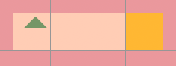
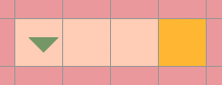
Level 1 - Kontrollbefehle
move()
Bewegt den Spieler in Pfeilrichtung um einen Schritt nach vorne
rotate_left()
Dreht den Spieler um 90 Grad nach links
rotate_right()
Dreht den Spieler um 90 Grad nach rechts
->
->
->

Slide 8
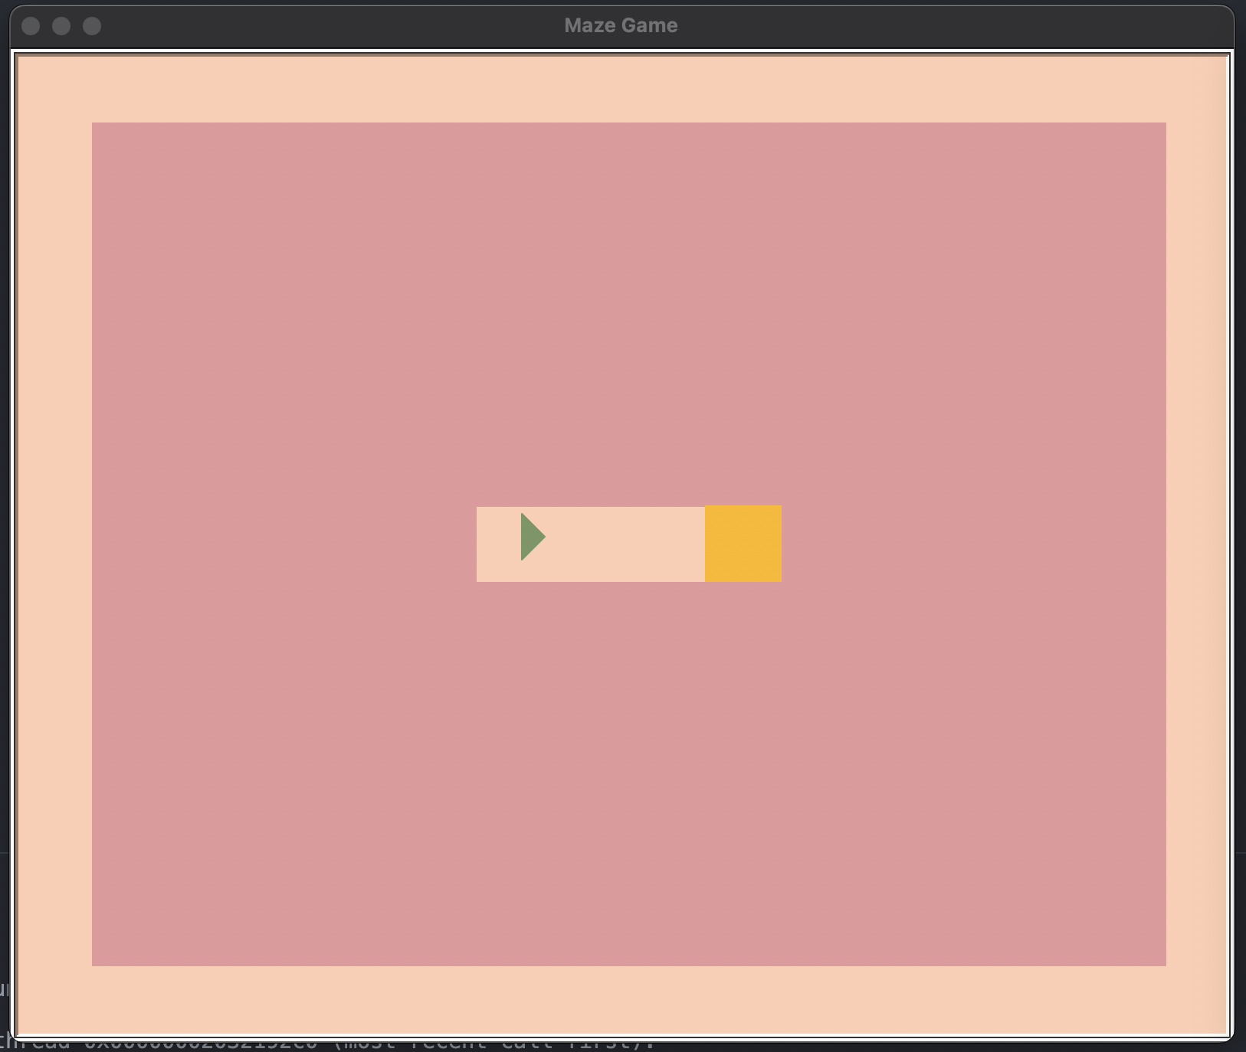
Level 1.1
Notwendige Befehle:
move()
Bewegt den Spieler in Pfeilrichtung um einen Schritt nach vorne

Slide 9
Level 1.1 - Lösung
move()
move()
move()

Slide 10
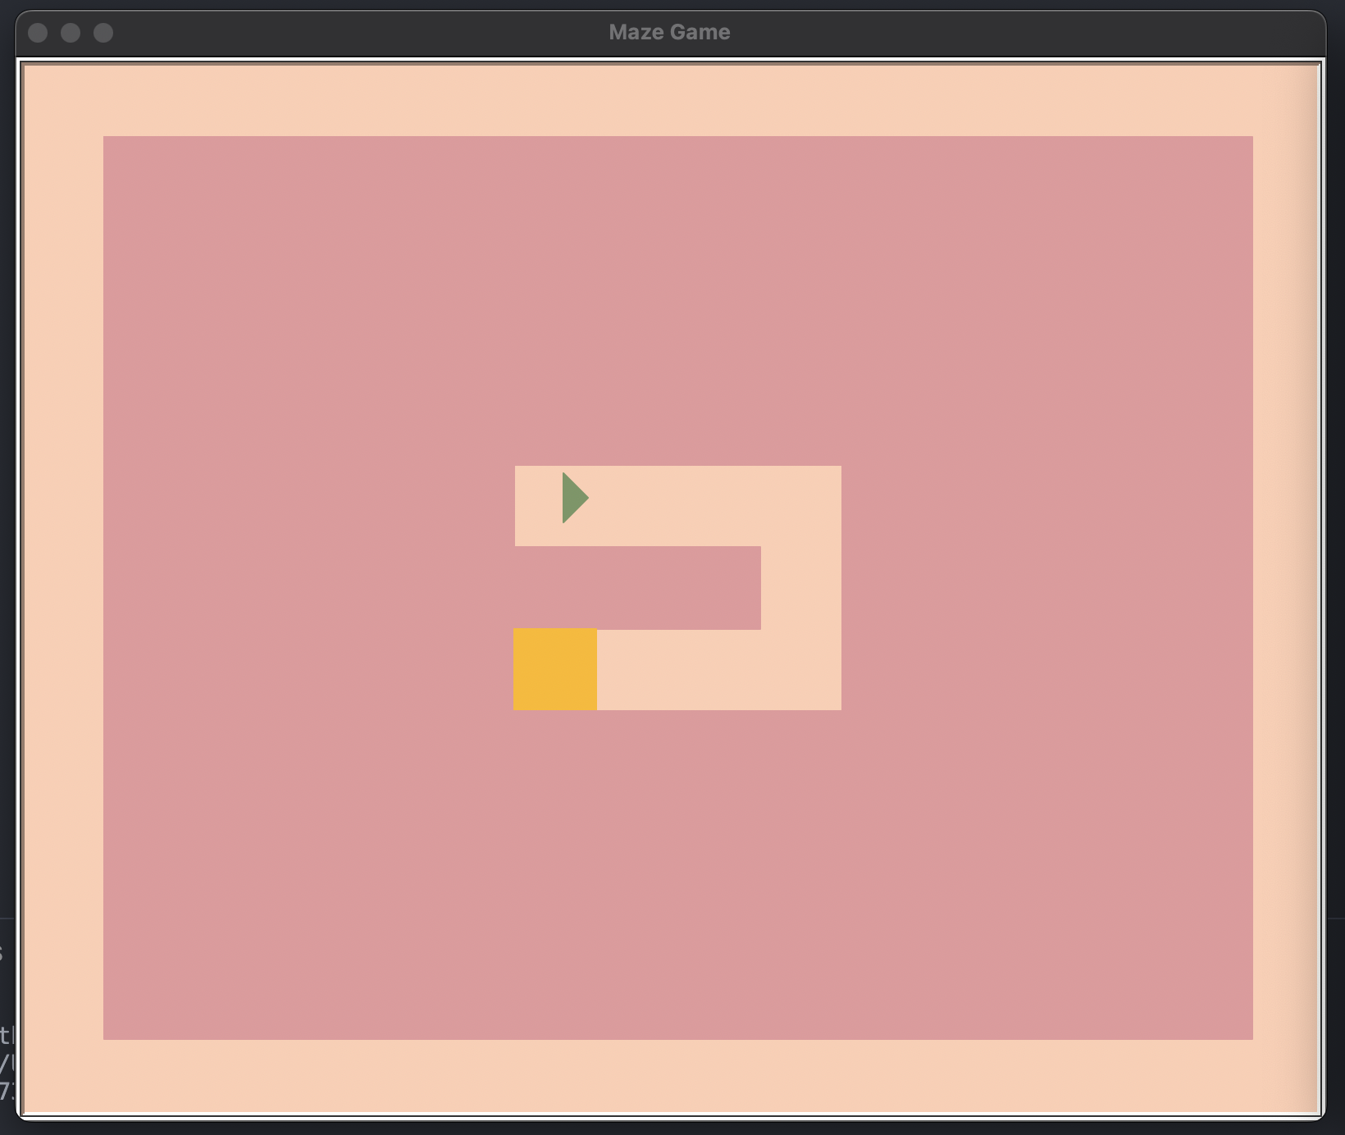
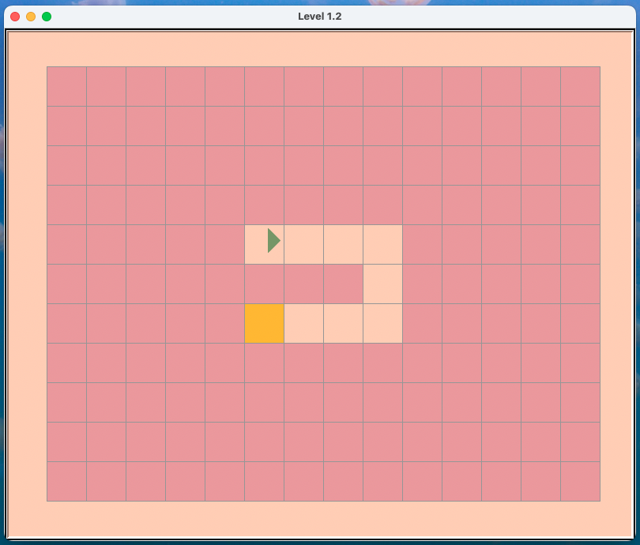
Level 1.2
Notwendige Befehle:
move()
Bewegt den Spieler in Pfeilrichtung um einen Schritt nach vorne
rotate_right()
Dreht den Spieler um 90 Grad nach rechts

Slide 11
Level 1.2 - Lösung
move()
move()
move()
rotate_right()
move()
move()
rotate_right()
move()
move()
move()

Slide 12
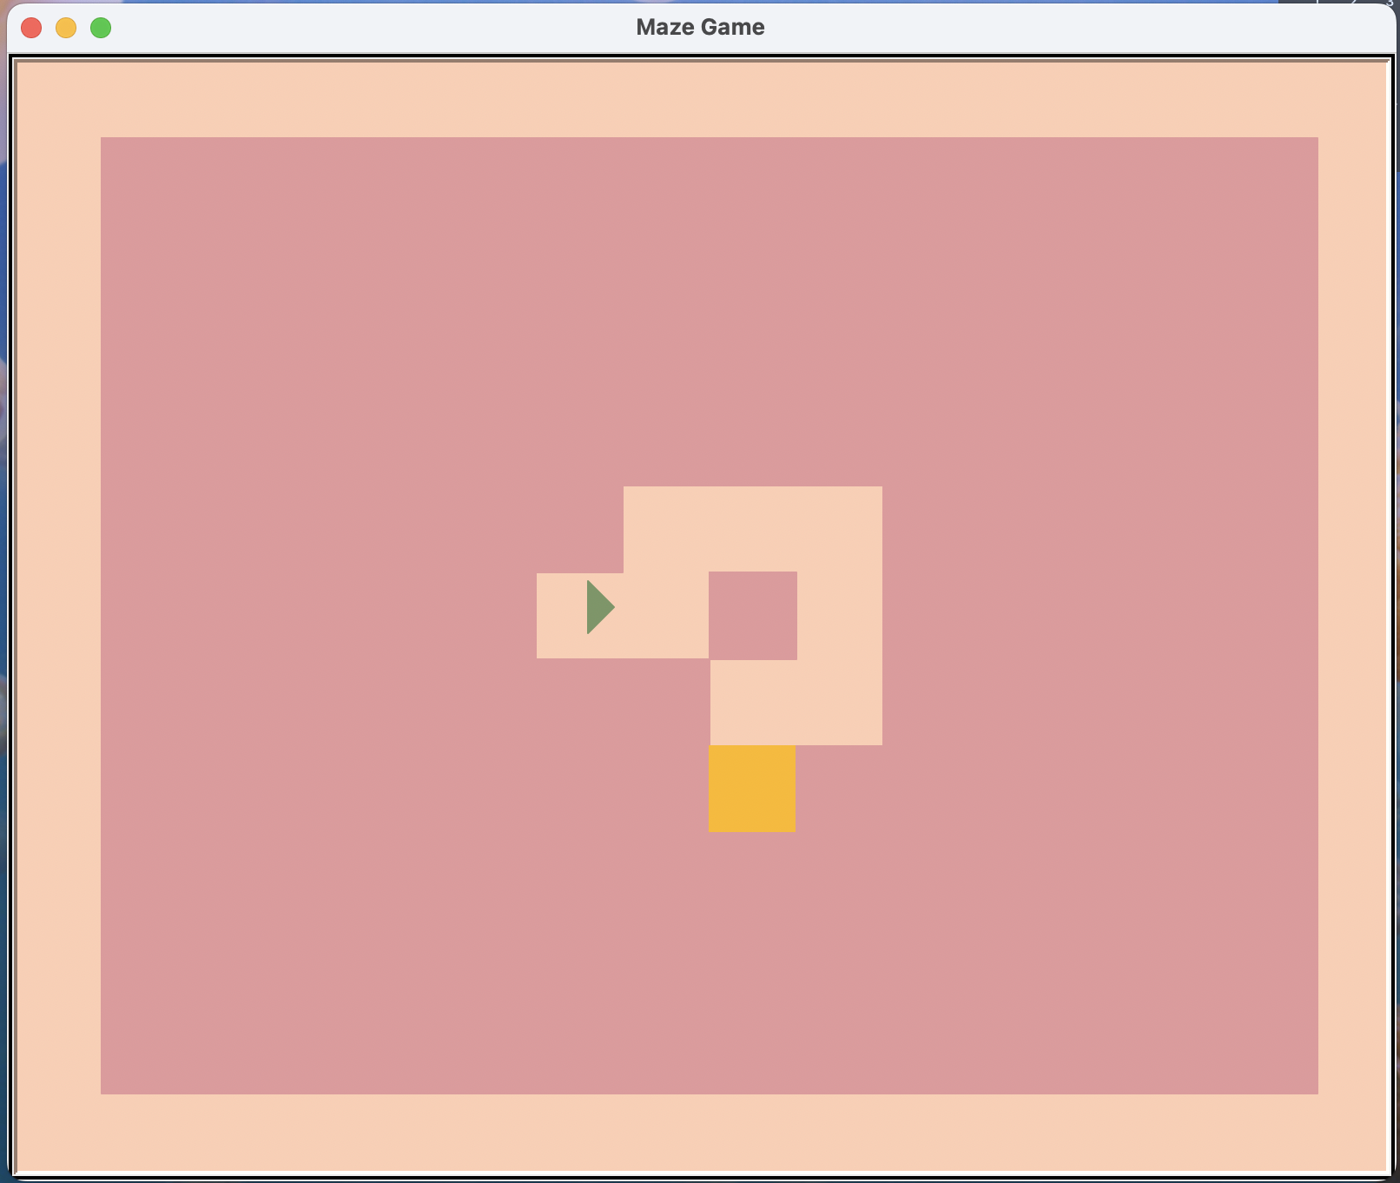
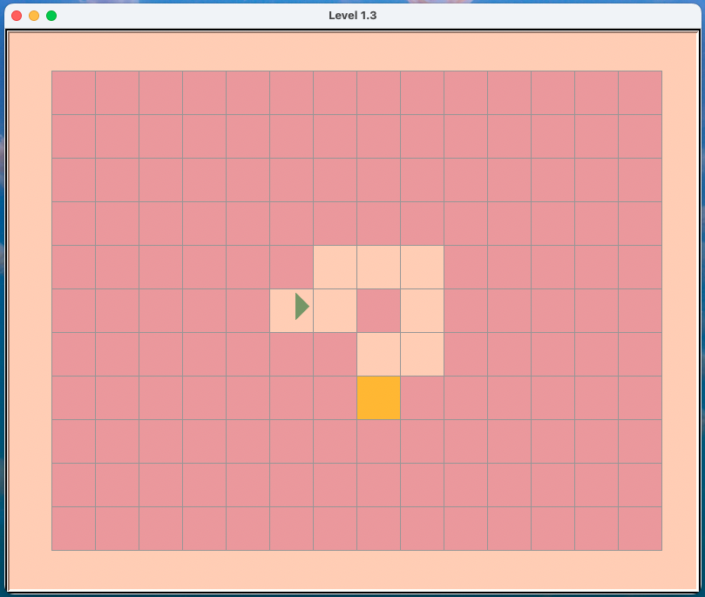
Level 1.3
Notwendige Befehle:
move()
Bewegt den Spieler in Pfeilrichtung um einen Schritt nach vorne
rotate_right()
Dreht den Spieler um 90 Grad nach rechts
rotate_left()
Dreht den Spieler um 90 Grad nach links

Slide 13
Level 1.3 - Lösung
move()
rotate_left()
move()
rotate_right()
move()
move()
rotate_right()
move()
move()
rotate_right()
move()
rotate_left()
move()

Slide 14
Level 2 - For-Schleifen
Was, wenn die Level größer werden und bestimmte Bewegungen oft wiederholt werden müssen?
Befehle einzeln aufzuschreiben wäre nicht sinnvoll
Mit For-Schleifen können wir:
Ein Bewegungsmuster festlegen
Festlegen, wie oft das Muster
wiederholt werden soll
move()
move()
move()

Slide 15
Level 2 - For-Schleifen
for var in sequenz:
Anweisung
For-Schleifen führen für jedes Objekt in der Sequenz den Code in der Schleife einmal aus
for i in range(5):
print(“Hallo”)
Hallo
Hallo
Hallo
Hallo
Hallo

Slide 16
Level 2 - For-Schleifen
Welche Code-Ausführung ist die richtige?
for i in range(3):
print(“Hallo”)
print(“Welt”)
for i in range(3):
print(“Hallo”)
print(“Welt”)
Hallo
Welt
Hallo
Welt
Hallo
Welt
Hallo
Hallo
Hallo
Welt
Welt
Welt

Slide 17
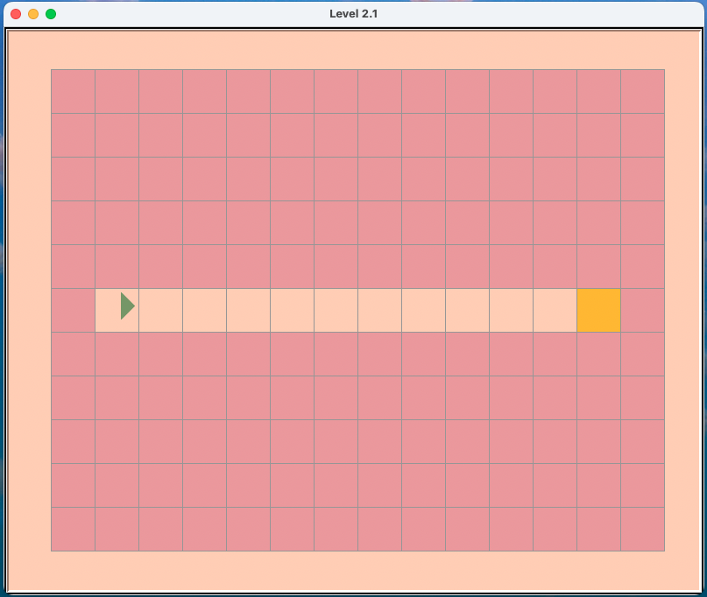
Level 2.1
Notwendige Befehle:
move()
Bewegt den Spieler in Pfeilrichtung um einen Schritt nach vorne
for var in range(x):
Anweisung

Slide 18
Level 2.1 - Lösung
for i in range(11):
move()

Slide 19
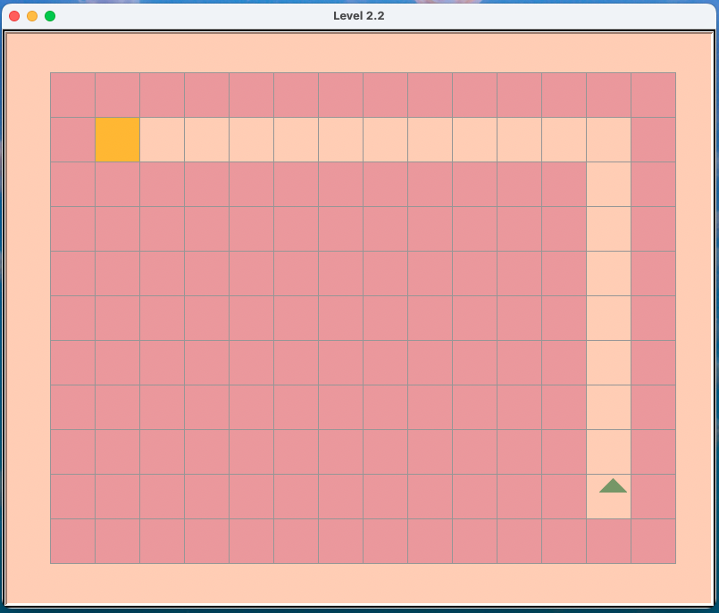
Level 2.2
Notwendige Befehle:
move()
Bewegt den Spieler in Pfeilrichtung um einen Schritt nach vorne
rotate_left()
Dreht den Spieler um 90 Grad nach links
for var in range(x):
Anweisung

Slide 20
Level 2.2 - Lösung
for i in range(8):
move()
rotate_left()
for i in range(11):
move()

Slide 21
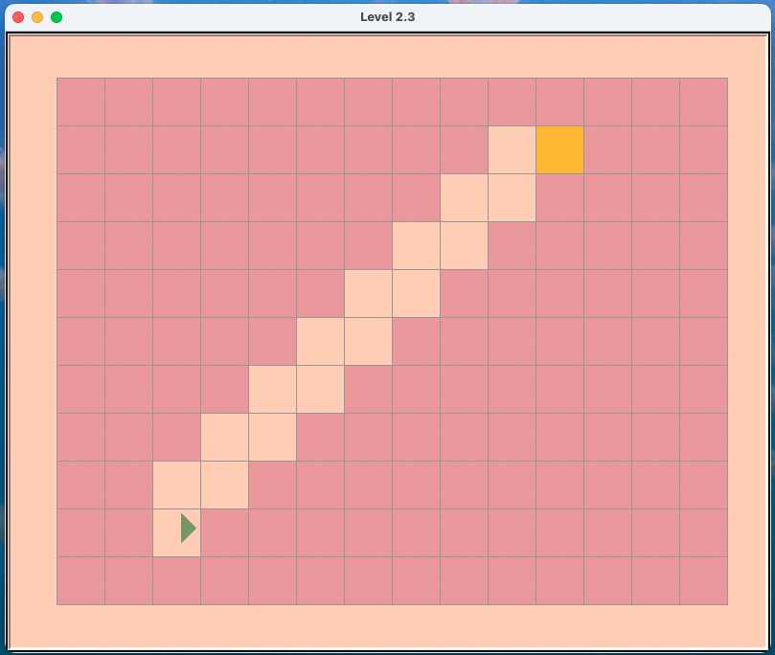
Level 2.3
Notwendige Befehle:
move()
Bewegt den Spieler in Pfeilrichtung um einen Schritt nach vorne
rotate_left()
Dreht den Spieler um 90 Grad nach links
rotate_right()
Dreht den Spieler um 90 Grad nach rechts
for var in range(x):
Anweisung

Slide 22
Level 2.3 - Lösung
for i in range(8):
rotate_left()
move()
rotate_right()
move()

Slide 23
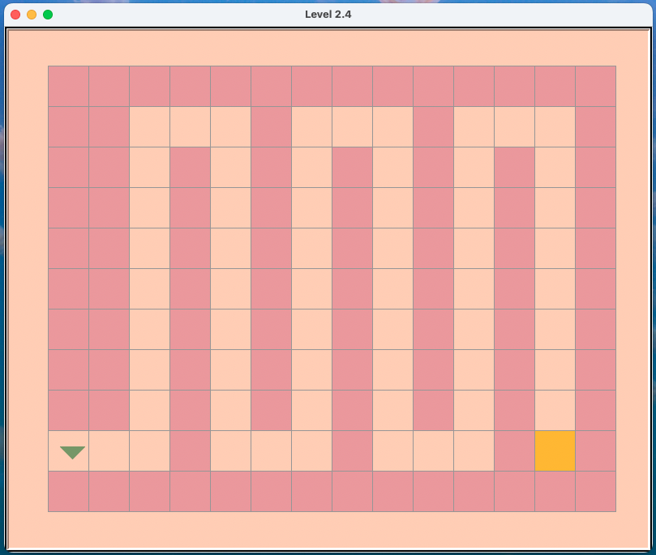
Level 2.4
Notwendige Befehle:
move()
Bewegt den Spieler in Pfeilrichtung um einen Schritt nach vorne
rotate_right()
Dreht den Spieler um 90 Grad nach rechts
rotate_left()
Dreht den Spieler um 90 Grad nach links
for var in range(x):
Anweisung

Slide 24
Level 2.4 - Lösung
for i in range(3):
rotate_left()
move()
move()
rotate_left()
for i in range(8):
move()
rotate_right()
move()
move()
rotate_right()
for i in range(8):
move()

Slide 25
Level 3 - While-Schleifen
Es gibt noch eine andere Art von Schleifen
Bei For-Schleifen müssen die Wiederholungen vorher festgelegt werden
While-Schleifen knüpfen die Code-Ausführung an eine Bedingung
while Bedingung :
Anweisung
Eine Bedingung wertet immer zu True oder False aus
Eine While-Schleife läuft solange die Bedingung True ist

Slide 26
Level 3 - While-Schleifen
while Bedingung :
Anweisung
Unser erster Bedingungs-Befehl: goal_reached()
prüft ob das Ziel erreicht wurde und gibt True oder False zurück
Movement-Befehle:
(move(), etc.)
bewegen den Spieler
VS.
Bedingungs-Befehle:
(goal_reached(), etc.)
geben True / False zurück

Slide 27
Level 3 - While-Schleifen
while not Bedingung :
Anweisung
not dreht den Wert einer Bedingung um:
not True = False
not False = True
Was ist not not False ?

Slide 28
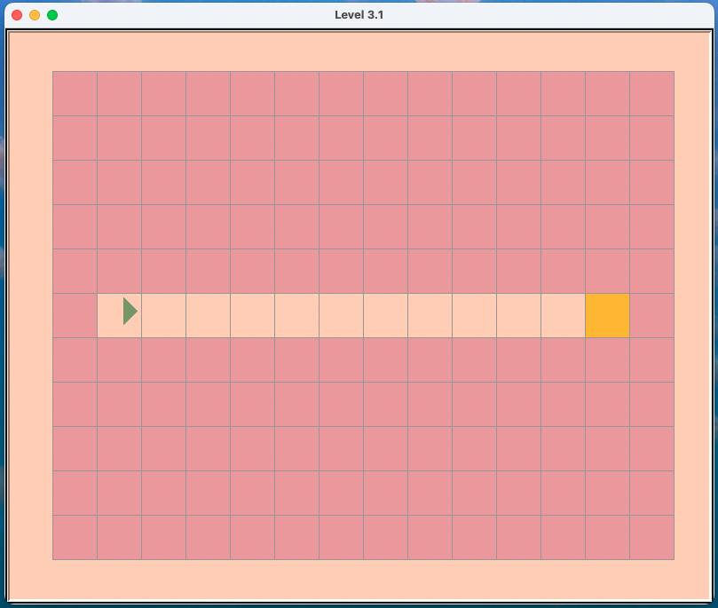
Level 3.1
Notwendige Befehle:
move()
Bewegt den Spieler in Pfeilrichtung um einen Schritt nach vorne
goal_reached()
prüft ob das Ziel erreicht wurde und gibt True oder False zurück
while Bedingung:
Anweisung

Slide 29
Level 3.1 - Lösung
while not goal_reached():
move()

Slide 30
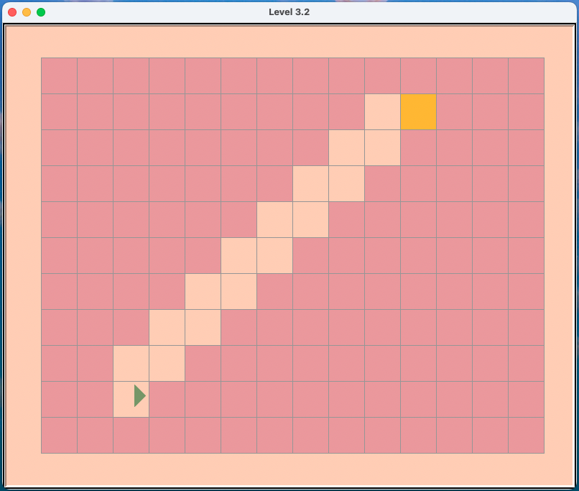
Level 3.2
Notwendige Befehle:
move()
Bewegt den Spieler in Pfeilrichtung um einen Schritt nach vorne
rotate_left()
Dreht den Spieler um 90 Grad nach links
rotate_right()
Dreht den Spieler um 90 Grad nach rechts
goal_reached()
prüft ob das Ziel erreicht wurde und gibt True oder False zurück
while Bedingung:
Anweisung

Slide 31
Level 3.2 - Lösung
while not goal_reached():
rotate_left()
move()
rotate_right()
move()

Slide 32
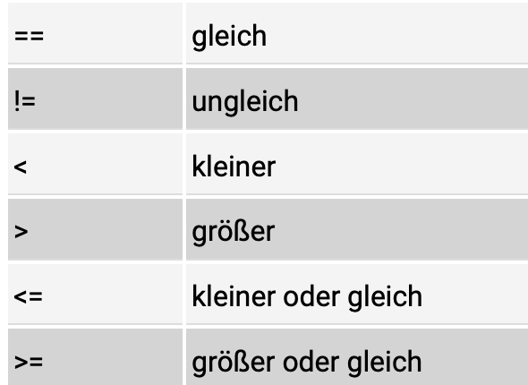
Level 4 - If-Anweisungen
Operatoren
if Bedingung:
Anweisung
Anweisung wird ausgeführt nur wenn die Bedingung zu True ausgewertet wird
if 1 < 10:
print(“1 ist kleiner als 10”)

Slide 33
Level 4 - Else
Operatoren
if Bedingung:
Anweisung
else:
Anweisung
Else Block wird ausgeführt wenn die Bedingung zu False ausgewertet wird
if 1 < 10:
print(“1 ist kleiner als 10”)
else:
print(“1 ist größer als 10”)

Slide 34


Level 4 - If-Else
if Bedingung:
Anweisung
else:
Anweisung
Ein weiterer Bedingungs-Befehl: can_move_forward()
Prüft ob der Spieler sich in Pfeilrichtung bewegen kann und gibt True oder False zurück
False
True

Slide 35
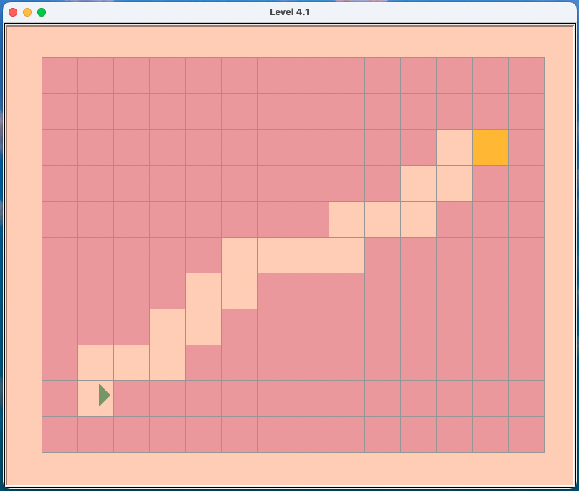
Level 4.1
if Bedingung:
Anweisung
else:
Anweisung
Notwendige Befehle:
move()
Bewegt den Spieler in Pfeilrichtung um einen Schritt nach vorne
can_move_forward()
Prüft ob der Spieler sich in Pfeilrichtung bewegen kann und gibt True oder False zurück
rotate_left()
Dreht den Spieler um 90 Grad nach links
rotate_right()
Dreht den Spieler um 90 Grad nach rechts
goal_reached()
prüft ob das Ziel erreicht wurde und gibt True oder False zurück

Slide 36
Level 4.1 - Lösung
while not goal_reached():
if can_move_forward():
move()
else:
rotate_left()
move()
rotate_right()

Slide 37
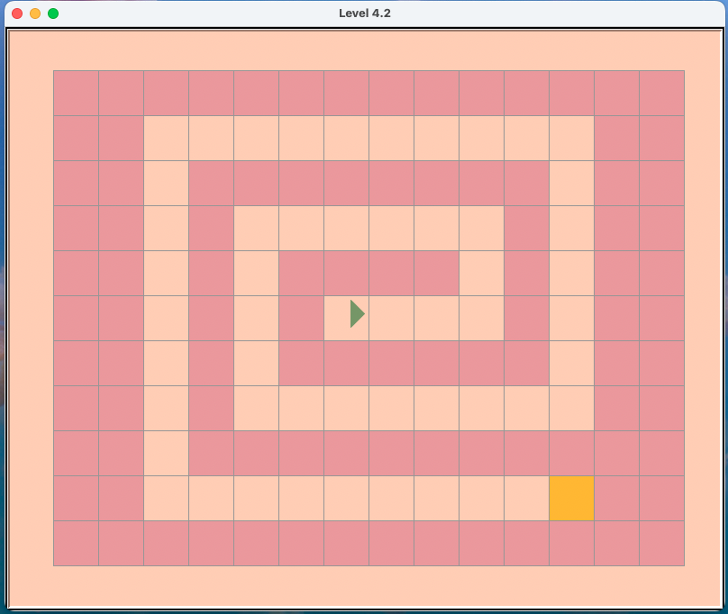
Level 4.2
if Bedingung:
Anweisung
else:
Anweisung
Notwendige Befehle:
move()
Bewegt den Spieler in Pfeilrichtung um einen Schritt nach vorne
can_move_forward()
Prüft ob der Spieler sich in Pfeilrichtung bewegen kann und gibt True oder False zurück
rotate_left()
Dreht den Spieler um 90 Grad nach links
goal_reached()
prüft ob das Ziel erreicht wurde und gibt True oder False zurück

Slide 38
Level 4.2 - Lösung
while not goal_reached():
if can_move_forward():
move()
else:
rotate_left()

Slide 39
Level 5 - Variablen
Behälter (Container) zur Aufbewahrung von bestimmten Werten: Zeichenketten, Wahrheitswerte und Zahlen
var = “Ich bin eine Variable”
print(var) // “Ich bin eine Variable”
n1 = 10
n2 = 15
n2 = 5
n2 = n2 + 5
print(n2) // 10
n2 += 5 // Dasselbe wir n2 = n2 +5
zaehler = 0
while not goal_reached():
move()
zahler += 1

Slide 40
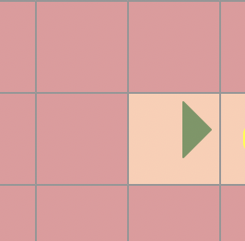
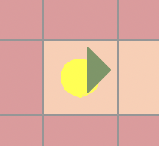
Level 4/5 - If-Else
if Bedingung:
Anweisung
else:
Anweisung
collect_coin()
Sammelt Münze wenn sich der Spieler auf ihr befindet
Ein weiterer Bedingungs-Befehl: is_on_coin()
Prüft ob der Spieler sich auf einer Münze befindet und gibt True oder False zurück
False
True

Slide 41
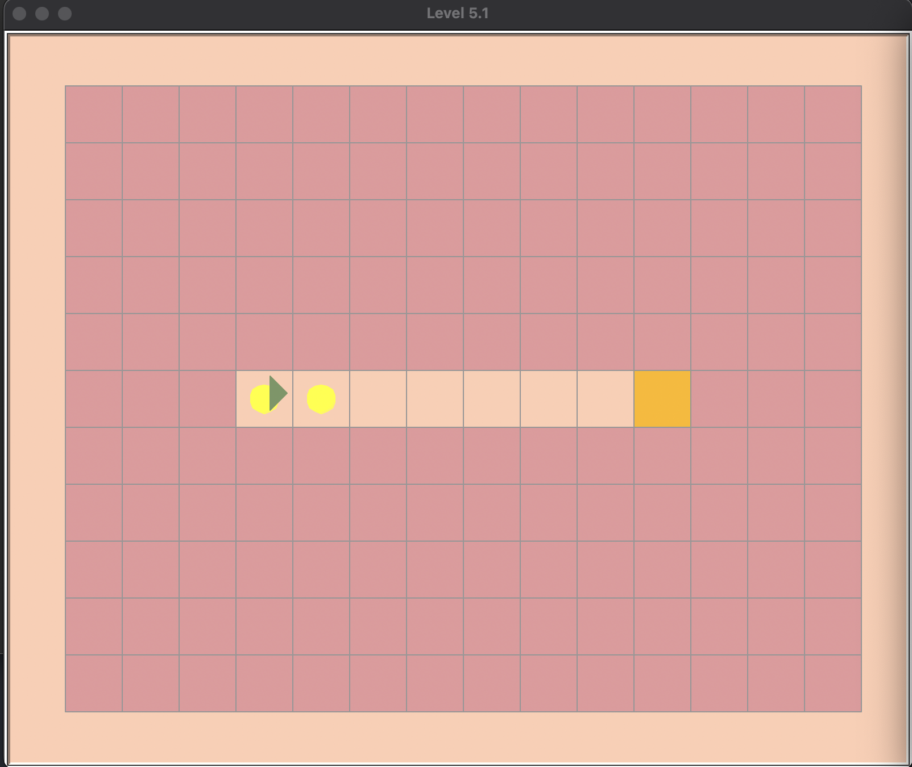
Level 5.1
Sammle 2 Münzen ein! Das Zielfeld muss nicht erreicht werden.
Notwendige Befehle:
move()
Bewegt den Spieler in Pfeilrichtung um einen Schritt nach vorne
is_on_coin()
Prüft ob der Spieler auf einer Münze steht und gibt True oder False zurück
collect_coin()
Sammelt die Münze auf
zaehler = 0
while not goal_reached():
move()
zahler += 1

Slide 42
Level 5.1
Lösung
coins = 0
while coins != 2:
if(is_on_coin()):
collect_coin()
coins += 1
move()

Slide 43
Level 6 - Listen
Listen können mehrere Werte auf einmal speichern
list = [1, 2, 3, 4, 5]
another_list = [8, 1, 9]
Einen Eintrag in einer Liste nennt man Element

Slide 44
Level 6 - Listen
Jedes Element hat einen Index
Der Index dient der Durchnummerierung der Listenelemente
Vorsicht! Die Indizes starten immer bei 0!
list = [1, 2, 3, 4, 5]
Durch den Index kann man auf ein bestimmtes Element der Liste zugreifen
elem = list[2]
Welches Element haben wir in elem gespeichert?
0 1 2 3 4

Slide 45
Level 6 - Listen
Listen können verändert werden
Wir können neue Elemente hinten an die Liste anhängen
list = [1, 2, 3, 4, 5]
list.append(1)
list.append(8)
Wie sieht list jetzt aus?

Slide 46
Level 6 - Listen
Es gibt mehrere Operationen, die Listen verändern oder Informationen zu Listen ausgeben können
Länge (wie viele Elemente sich in der Liste befinden):
length = len(list)
Was ist der Wert von length?
Aufsteigend sortieren:
new_list = list.sort()
Wie sieht new_list aus?
list = [5, 2, 7]

Slide 47
Level 6 - Listen
Neuer Befehl: pick_up_coin()
Sammelt Münze wenn sich der Spieler auf ihr befindet und gibt die ID der Münze zurück
Hat einen Rückgabewert und
Lässt die Münze verschwinden
coins = []
coins.append(25)
Coins = [25]
Coins.append(8)
Coins = [25, 8]

Slide 48
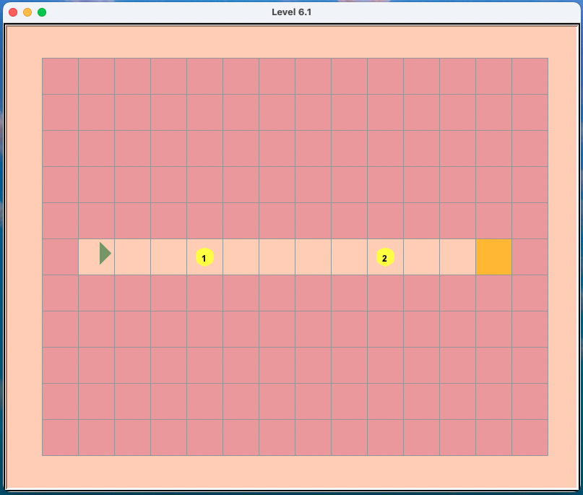
Level 6.1
Listenoperationen: list[x] , len(list) , list.sort(), list.append(a)
Füge alle Münzen der Liste coins hinzu, bevor du das Ziel erreichst!
Notwendige Befehle:
move()
Bewegt den Spieler in Pfeilrichtung um einen Schritt nach vorne
goal_reached()
prüft ob das Ziel erreicht wurde und gibt True oder False zurück
is_on_coin()
Prüft ob der Spieler sich auf einer Münze befindet und gibt True oder False zurück
pick_up_coin()
Sammelt Münze wenn sich der Spieler auf ihr befindet und gibt die ID der Münze zurück

Slide 49
Level 6.1 - Lösung
while not goal_reached():
if is_on_coin():
coins.append(pick_up_coin())
move()

Slide 50
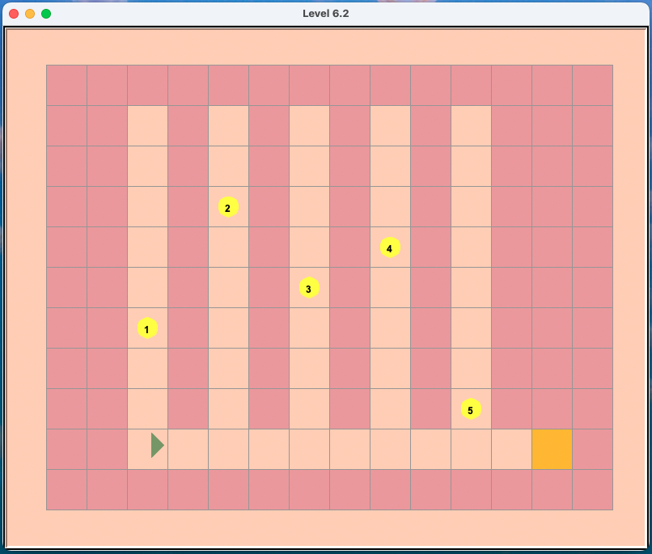
Level 6.2
Listenoperationen: list[x] , len(list) , list.sort(), list.append(a)
Füge alle Münzen der Liste coins hinzu, bevor du das Ziel erreichst!
Notwendige Befehle:
move()
Bewegt den Spieler in Pfeilrichtung um einen Schritt nach vorne
rotate_right()
Dreht den Spieler um 90 Grad nach rechts
rotate_left()
Dreht den Spieler um 90 Grad nach links
is_on_coin()
Prüft ob der Spieler sich auf einer Münze befindet und gibt True oder False zurück
pick_up_coin()
Sammelt Münze wenn sich der Spieler auf ihr befindet und gibt die ID der Münze zurück
can_move_forward()
Prüft ob der Spieler sich in Pfeilrichtung bewegen kann und gibt True oder False zurück
goal_reached()
prüft ob das Ziel erreicht wurde und gibt True oder False zurück

Slide 51
Level 6.2 - Lösung
while not goal_reached():
rotate_left()
while not is_on_coin():
move()
coins.append(pick_up_coin())
rotate_right()
rotate_right()
while can_move_forward():
move()
rotate_left()
move()
move()

Slide 52
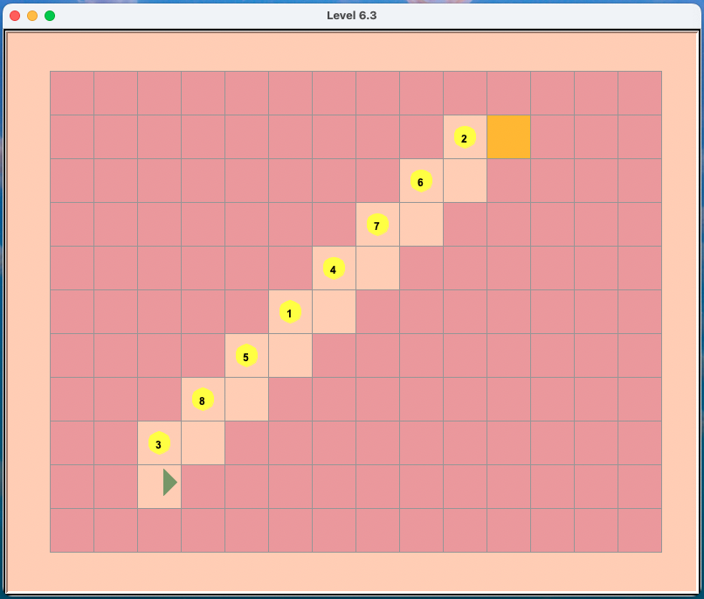
Level 6.3
Listenoperationen: list[x] , len(list) , list.sort(), list.append(a)
Füge alle Münzen der Liste coins hinzu und sortiere sie aufsteigend, bevor du das Ziel erreichst!
Notwendige Befehle:
move()
Bewegt den Spieler in Pfeilrichtung um einen Schritt nach vorne
rotate_right()
Dreht den Spieler um 90 Grad nach rechts
rotate_left()
Dreht den Spieler um 90 Grad nach links
pick_up_coin()
Sammelt Münze wenn sich der Spieler auf ihr befindet und gibt die ID der Münze zurück
goal_reached()
prüft ob das Ziel erreicht wurde und gibt True oder False zurück

Slide 53
Level 6.3 - Lösung
while not goal_reached():
rotate_left()
move()
coins.append(pick_up_coin())
coins.sort()
rotate_right()
move()

Slide 54

Level 6.4
Listenoperationen: list[x] , len(list) , list.sort(), list.append(a)
Speichere die kleinste Münze in der Variable smallestCoin, bevor du das Ziel erreichst!
Notwendige Befehle:
move()
Bewegt den Spieler in Pfeilrichtung um einen Schritt nach vorne
rotate_right()
Dreht den Spieler um 90 Grad nach rechts
rotate_left()
Dreht den Spieler um 90 Grad nach links
pick_up_coin()
Sammelt Münze wenn sich der Spieler auf ihr befindet und gibt die ID der Münze zurück
goal_reached()
prüft ob das Ziel erreicht wurde und gibt True oder False zurück

Slide 55
Level 6.4 - Lösung
while not goal_reached():
rotate_left()
move()
coins.append(pick_up_coin())
coins.sort()
if len(coins) == 8:
smallestCoin = coins[0]
rotate_right()
move()

Slide 56
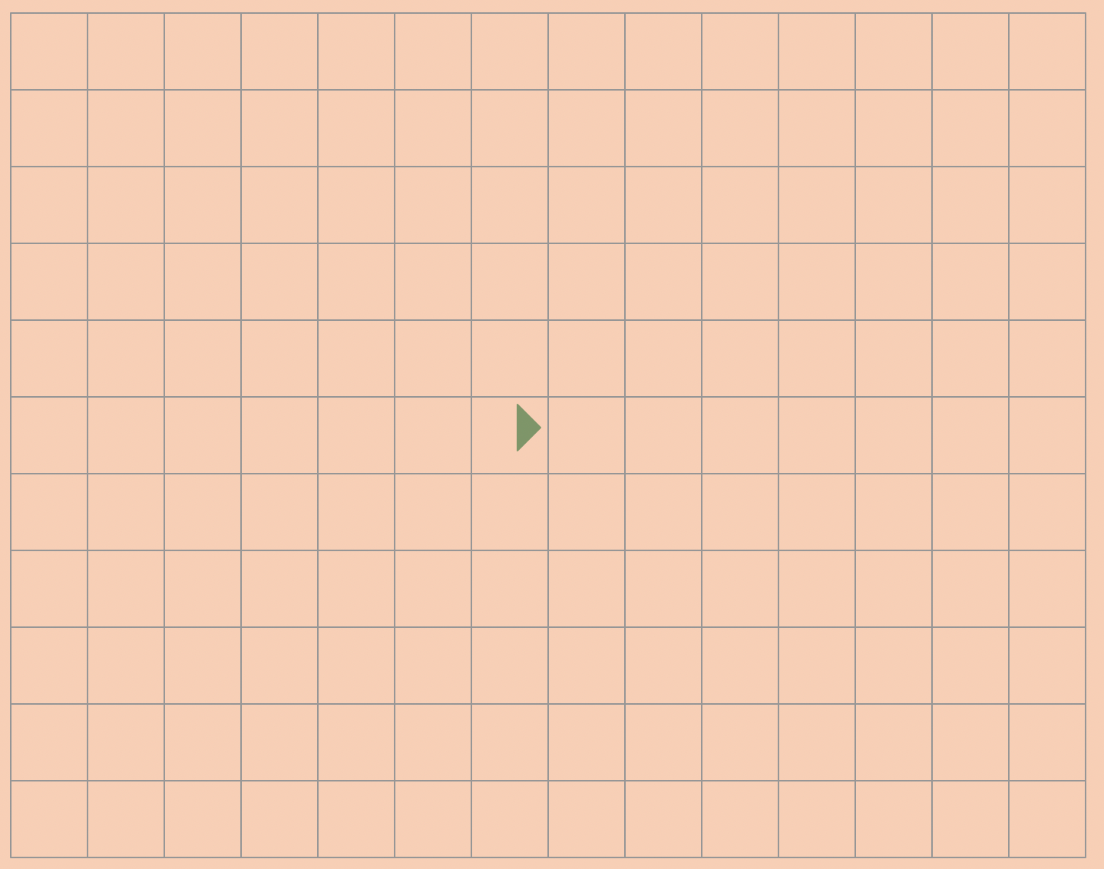
Koordinaten
x
y
0 1 2 3 4 5 6 7 8 9 10 11 12 13
0
Neuer Befehl: get_position()
Gibt die aktuelle Position des Spielers
in der Form [x, y] zurück
1
2
3
4
5
6
7
8
9
10

Slide 57
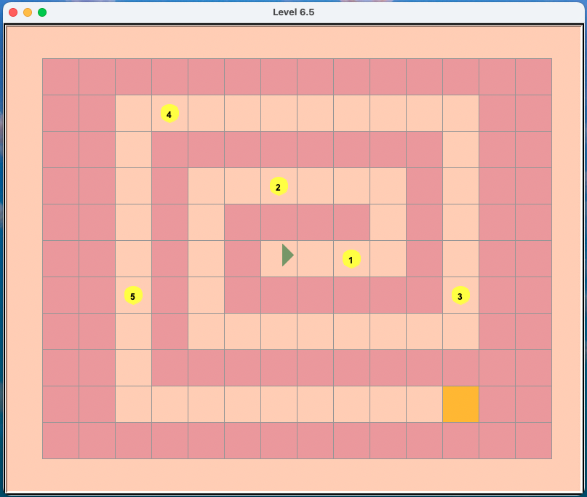
Level 6.5
Listenoperationen: list[x] , len(list) , list.sort(), list.append(a)
Füge die Summe der Koordinaten jeder der Münzen zur Liste coord_sums hinzu und sortiere sie aufsteigend, bevor du das Ziel erreichst!
Notwendige Befehle:
move()
rotate_left()
get_position()
Gibt die aktuelle Position des Spielers in der Form [x, y] zurück
is_on_coin()
Prüft ob der Spieler sich auf einer Münze befindet und gibt True oder False zurück
pick_up_coin()
Sammelt Münze wenn sich der Spieler auf ihr befindet und gibt die ID der Münze zurück
can_move_forward()
Prüft ob der Spieler sich in Pfeilrichtung bewegen kann und gibt True oder False zurück
goal_reached()
prüft ob das Ziel erreicht wurde und gibt True oder False zurück

Slide 58
Level 6.5 - Lösung
while not goal_reached():
if not can_move_forward():
rotate_left()
else:
move()
if is_on_coin():
coords = get_position()
sum = coords[0] + coords[1]
coord_sums.append(sum)
coord_sums.sort()

Slide 59
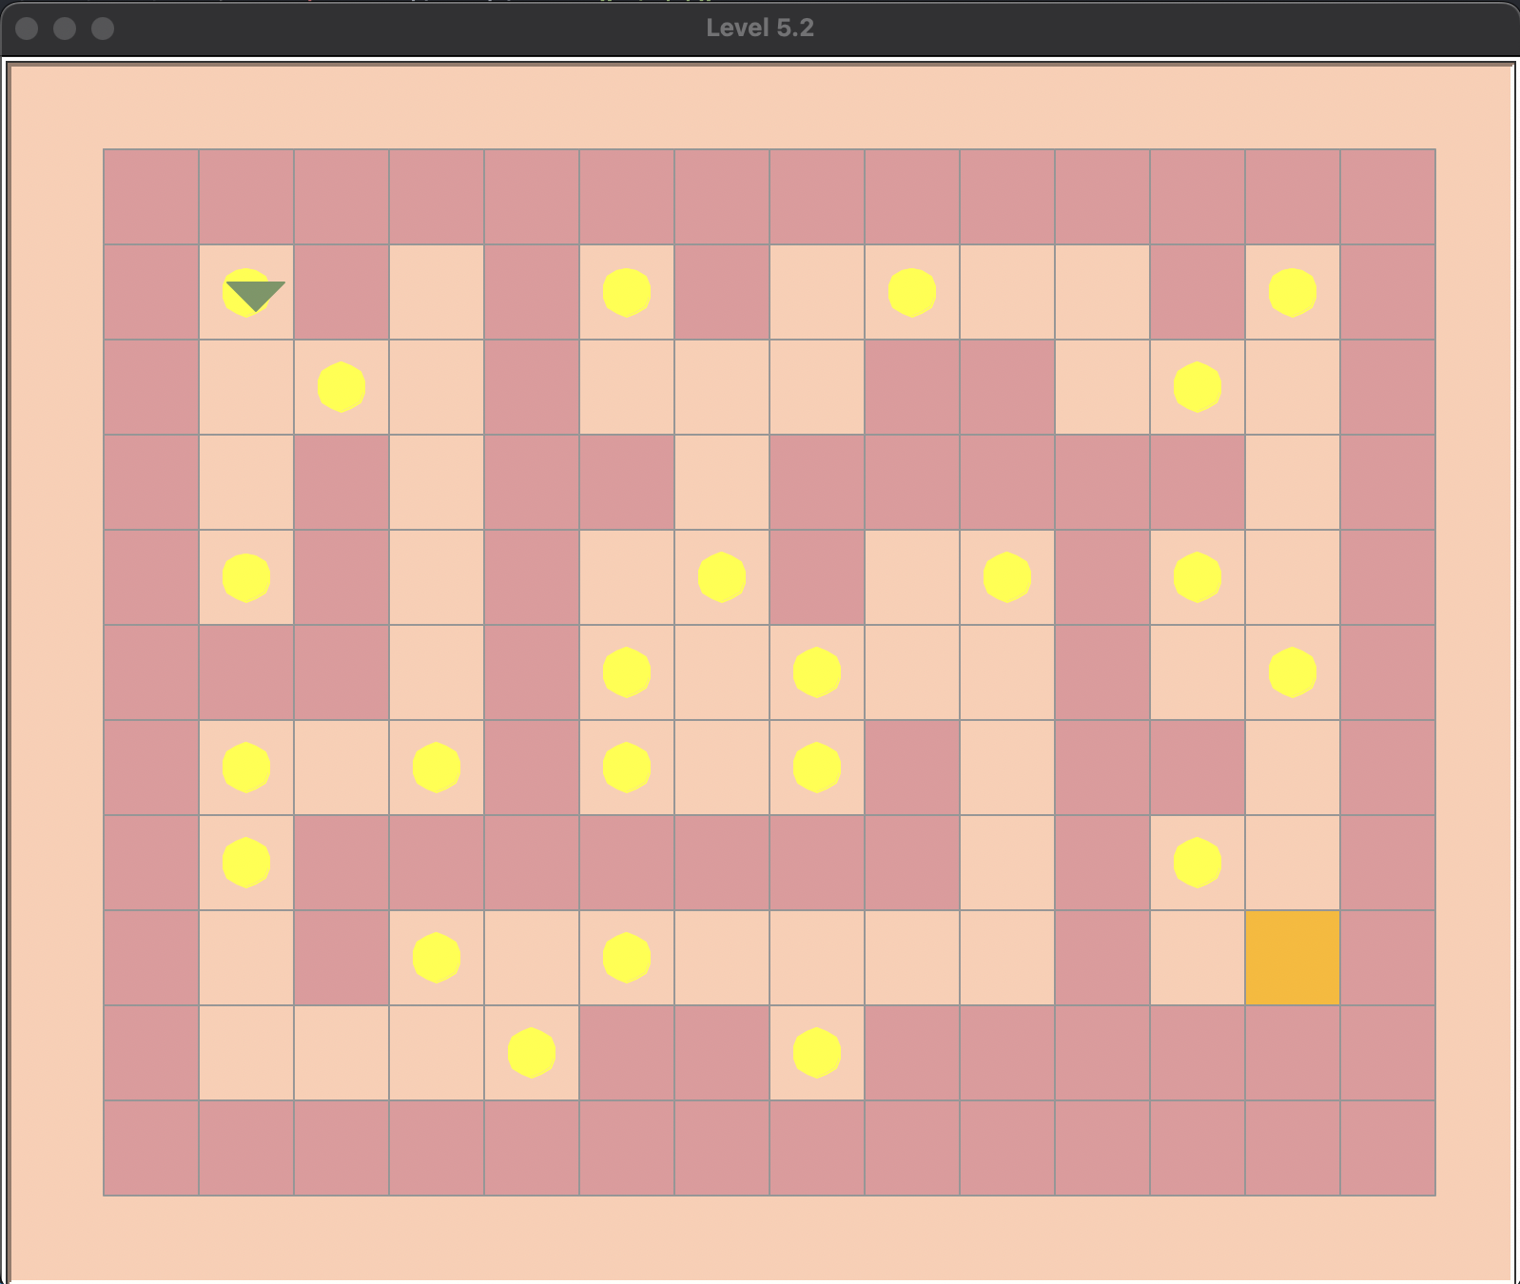
Bonus-Level
Sammle auf deinem Weg zum Ziel so viele Münzen, wie möglich!
Notwendige Befehle:
move()
Bewegt den Spieler in Pfeilrichtung um einen Schritt nach vorne
is_onCoin()
Prüft ob der Spieler auf einer Münze steht und gibt True oder False zurück
collect_coin()
Sammelt die Münze auf
can_move_forward()
Prüft ob der Spieler sich in Pfeilrichtung bewegen kann und gibt True oder False zurück
rotate_left()
Dreht den Spieler um 90 Grad nach links
rotate_right()
Dreht den Spieler um 90 Grad nach rechts

Slide 60
Bonus-Level
Lösung
while not goal_reached():
collect_coin()
rotate_right()
while not can_move_forward():
rotate_left()
move()

